Slide 1
ОЦЕНКА целесообразностИ внедрения международной системы отчетности о результатах геологоразведки, оценки ресурсов и подсчета запасов полезных ископаемых стандарта CRIRSCO в Горную отрасль Кыргызской Республики
Рогальский Аркадий Валерьевич
ОЮЛ «Кыргызская Горная Ассоциация»
г. Сочи, 26 сентября 2017 года

Slide 2
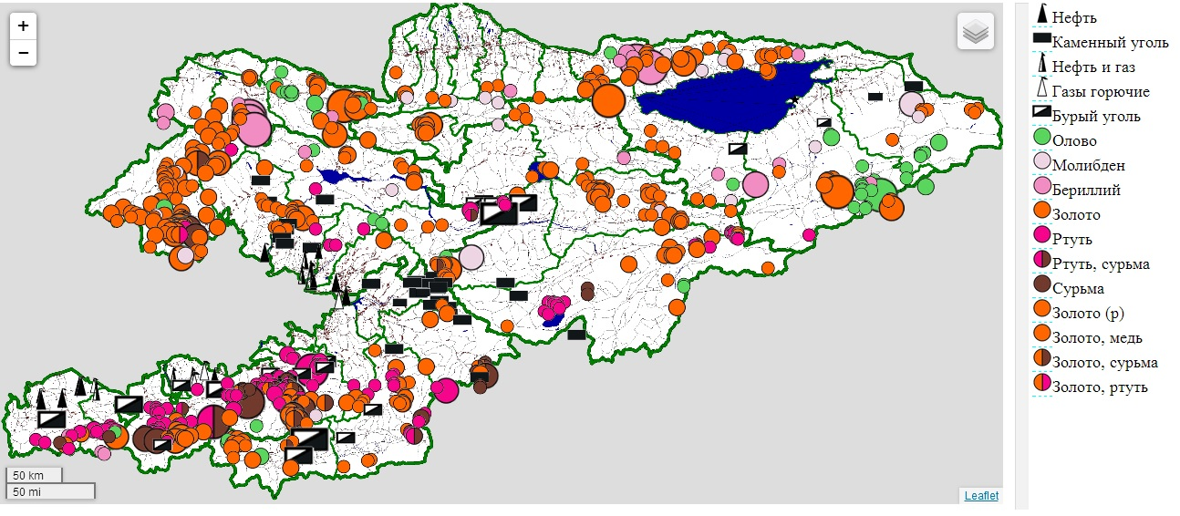
Полезные ископаемые Кыргызской Республики
Source: gkpen.on.kg

Slide 3
Карта лицензионных участков
Source: gkpen.on.kg

Slide 4
Лицензирование недропользования
Source: Коллегия Государственного комитета промышленности, энергетики и недропользования Кыргызской Республики по итогам 2016 года

Slide 5
Инвестиции в горнорудную отрасль Кыргызской Республики
Предприятиями горнодобывающей отрасли произведено продукции на 106 млрд. 86 млн. сом (~1 млрд. 600 млн. долл США)
Частными предприятиями инвестировано в геологоразведку 4,8 млрд. сом (~71 млн. долл. США)
Государством затрачено на восполнение минерально-сырьевой базы 35,790 млн. сом (~500 тыс. долл. США)
Source: Коллегия Государственного комитета промышленности, энергетики и недропользования Кыргызской Республики по итогам 2016 года

Slide 6
Государственный баланс Кыргызской Республики
Вид полезного ископаемого | Запасы | Ед. измерения
Золото | 565,8 | т
Серебро | 480,5 | т
Медь | 314,5 | тыс. т
Железо | 943,8 | тыс. т
Ртуть | 39 510 | т
Флюорит | 2 282,3 | тыс. т
Олово | 186 761,4 | т
Вольфрам | 117 233,2 | т
Висмут | 5 082,6 | т
Свинец | 30,0 | тыс. т
Сурьма | 263 968,0 | т
Цинк | 17,6 | тыс. т
Мышьяк | 65 200,0 | т
Молибден | 2 523,1 | т
Редкие земли | 51,5 | тыс. т
Source: Государственный баланс запасов КР 2016 года

Slide 7
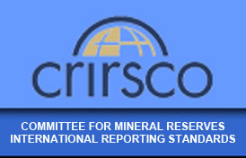
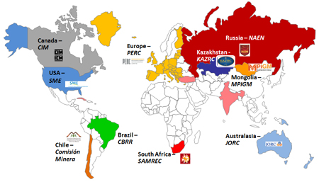
Комитет международных стандартов отчетности о запасах ТПИ (CRIRSCO)
Учрежден в 1994 г.
В настоящее время членами являются следующие страны и организации:
Австралоазия (Кодекс JORC)
Южная Африка (Кодекс SAMREC)
Европа (Кодекс PERC)
Чили (Кодекс сертификации)
США (Руководство SME)
Канада (Стандарт CIM)
Россия (Кодекс НАЭН)
Бразилия (CBRR)
Канада (CIM)
Казахстан (KAZRCA)
Монголия (MPIGM)
Шаблон CRIRSCO – Международный стандарт

Slide 8
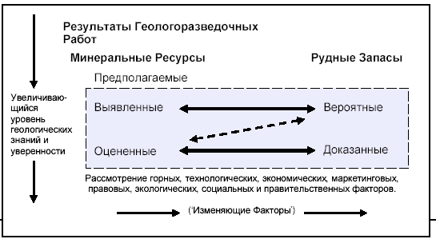
Принципы классификации ресурсов и резервов по CRIRSCO
Кодексы публичной отчетности CRIRSCO (JORC, NI-43-101…) определяют минимальные требования международных фондовых бирж и призваны гарантировать, что публикуемый для инвесторов «Отчет о результатах геологоразведочных работ, минеральных ресурсах и рудных запасах» содержит всю информацию, которая потребуется для оценки/суждения относительно достоинств/преимуществ и недостатков/рисков, связанных с горнорудным Проектом освоения месторождений полезных ископаемых.
Главная цель кодексов семейства CRIRSCO – предоставление достаточной информации для ИНВЕСТОРОВ, владеющих акциями на международных фондовых биржах.
Основные принципы кодексов CRIRSCO:
• Прозрачность
• Существенность
• Компетентность

Slide 9
Преимущества внедрения CRIRSCO
 |  | Сроки реализации (месяцы) | Рост стоимости месторождения
1 | Начальная цена месторождения |  | Х
2 | «Концепция/стратегия» развития (definition) | 1-2 | Х+50%
3 | Предпроектное исследование (Scoping study) | 2-3 | Х×2
4 | Утверждение запасов С₁ по ГКЗ | 13-21 | Х×3
5 | Утверждение запасов по международным стандартам JORC или N1 43-101 | 3-4 | Х×5
6 | Предварительное ТЭО | 6-12 | Х×10
7 | «Верификация/подтверждающее (validation) бурение» | 12-24 | Х×15
8 | ТЭО инвестиций (prefeasibility study) | 6-12 | Х×20
9 | Банковское ТЭО (Bankable feasibility study) | 12-18 | Х×50
10 | «ТЭО проекта строительства» | 10-15 | Х×100
Source: М.И.Лесков, НБЛ «Золото»
Notes:
Расчеты «НБЛЗолото» (Михаил Иванович Лесков) показывают потери от сохранения классификации ГКЗ

Slide 10
Месторождения, запасы которых прошли экспертизу по стандартам семейства CRIRSCO
 | Месторождение | Кодекс | Биржа
1 | Талдыбулак Таласский | JORC, (SAMREC ?) | ASX
2 | Андаш | JORC | ASX
3 | Акташ | JORC | ASX
4 | Жамгыр | PERC | LME
5 | Бозымчак | PERC | LME
6 | Чаарат | PERC | LME
7 | Кутессай II | JORC (CIM NI-43-101) | TSE
8 | Кумтор | CIM NI-43-101 | TSE
9 | Шамбесай | JORC | ASX
10 | Джеруй | SME, PERC | LME
11 | Куранджайляу | JORC | ASX
12 | Долпран | JORC | ASX
13 | Туюк-Каргаша | JORC | ASX
Данные Кыргызской Горной Ассоциации

Slide 11
Кыргызская Горная Ассоциация
Кыргызская Горная Ассоциация - самоуправляемая, независимая общественная организация, не связанная с политическими партиями и движениями. Она объединяет своих членов на добровольных началах и открыта для членства всем, кто имеет деловые интересы в Кыргызстане в сфере недропользования. Финансируется за счет членских взносов и спонсорской помощи.
С 2012 года Ассоциацией разработана стратегия развития горнодобывающей отрасли, основанной на численных эконометрических методах оценки состояния и прогнозов развития горнодобывающих отраслей
В основу положен принцип реализации возможностей взамен принципа преодоления проблем
Стратегия предполагает свести к минимуму нагрузку на госбюджет при ее реализации, учитывая финансово- экономическое состояние государства
Ограничение методов принуждения и санкций и включение стимулирования и поощрения
Цели стратегии достижение устойчивого развития горнодобывающей отрасли с максимальным использованием минерально-сырьевого потенциала, включая:
увеличение дохода от горного сектора;
создание благоприятного инвестиционного климата;
повышение благосостояния населения и сокращение внутренней миграции;
снижение экологического воздействия на окружающую среду.
В рамках стратегии предложено внедрение принципов международных стандартов отчетности о запасах
В июле 2015 года был проведен обучающий семинар по JORC

Slide 12
Кыргызской Горной Ассоциацией разработаны следующие документы
Устав Объединения физических лиц «Кыргызское Общество Экспертов Недр» (КОЭН)
Учредительный договор Объединения физических лиц «Кыргызское Общество Экспертов Недр» (КОЭН)
Положение о членстве в Объединении физических лиц «Кыргызское Общество Экспертов Недр» (КОЭН)
Положение о жалобах и дисциплинарных мерах Объединения физических лиц «Кыргызское Общество Экспертов Недр» (КОЭН)
Кодекс профессиональной этики членов экспертов недр Объединения физических лиц «Кыргызское Общество Экспертов Недр» (КОЭН)
Подписан Меморандум о сотрудничестве с Государственным комитетом промышленности, энергетики и недропользования, в котором прописан пункт:
«ГКПЭН совместно с КГА будет способствовать внедрению международной системы отчетности о разведке и подсчета запасов месторождений полезных ископаемых (МПИ) CRIRSCO (JORC).»
ГКПЭН создана Рабочая группа по внедрению стандартов CRIRSCO с включением в её состав сотрудников Кыргызской Горной Ассоциации

Slide 13
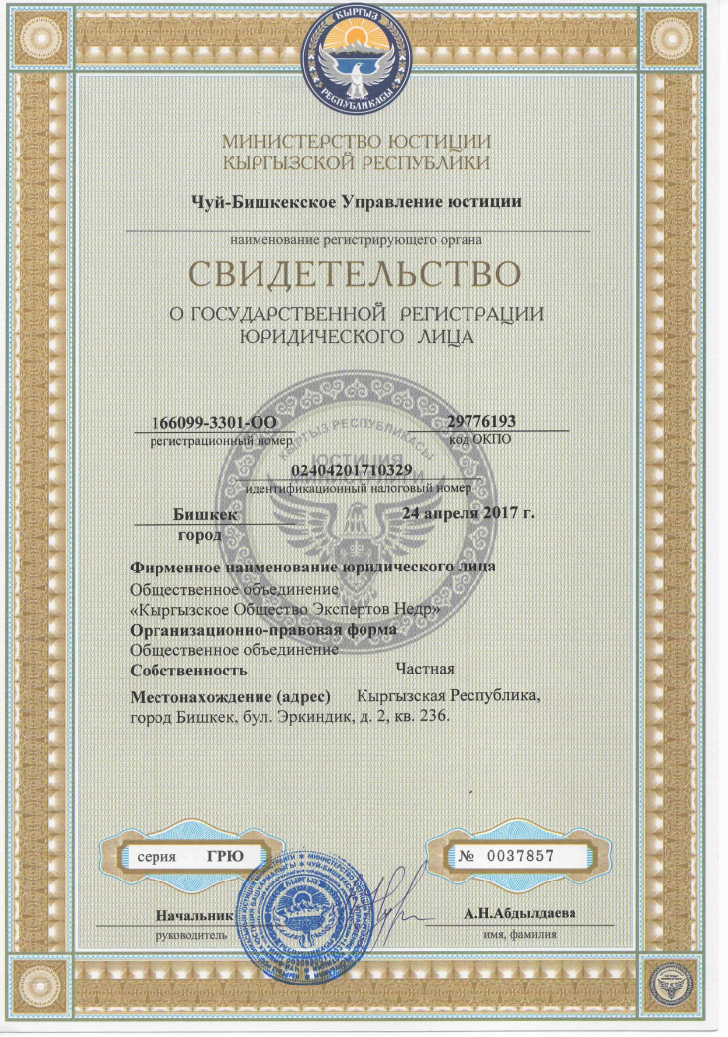
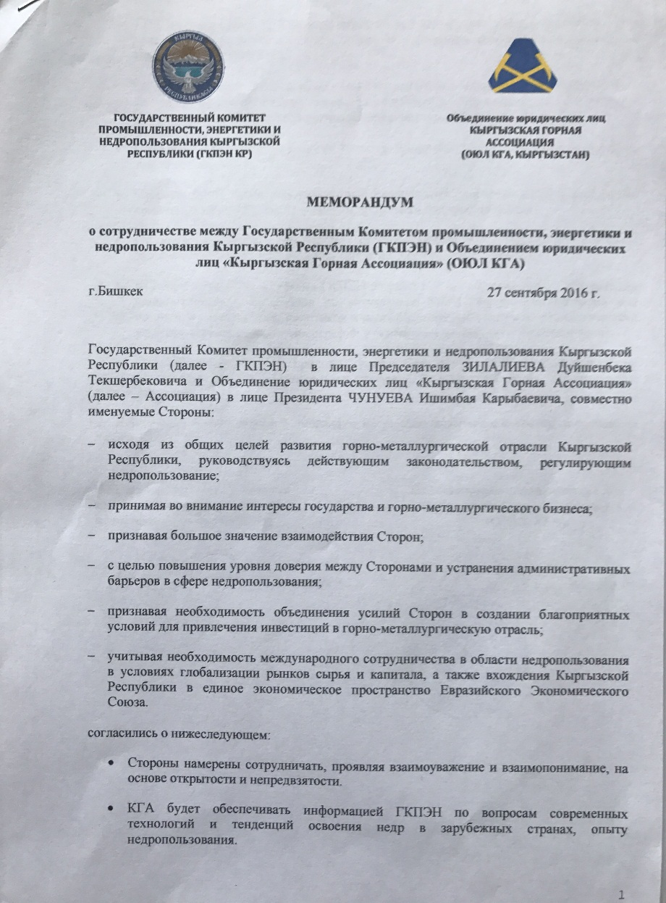
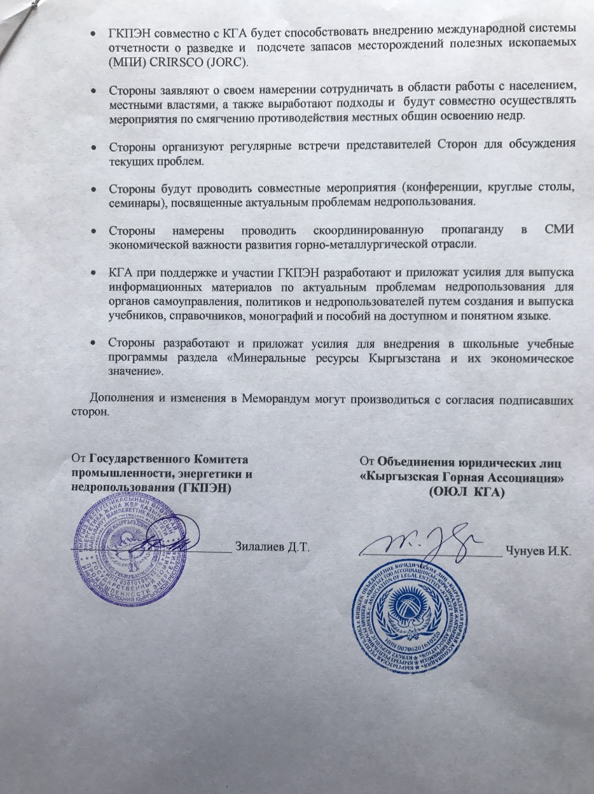
Кыргызское общество экспертов недр (КОЭН)

Slide 14
Кыргызское общество экспертов недр (КОЭН)
Разработанные Кыргызской Горной Ассоциацией документы:
Регулирует отношения, связанные с выступлением членов ОЭРН в роли Компетентных лиц
Закрепляет основные требования, предъявляемые к этим членам ОЭРН
Определяет их круг прав и обязанностей
Устанавливает меры их дисциплинарной ответственности
Компетентные лица – профессиональные специалисты в горнодобывающей промышленности, являющиеся членами КОЭН в статусе Эксперта, прошедшие соответствующую аккредитацию и соблюдающие меры дисциплинарной ответственности.
Статус Эксперт – категория членства КОЭН, присваиваемая специалистам, обладающим высшей квалификацией в области геологического изучения, разведки и добычи полезных ископаемых. Является важным фактором признания компетентности профессиональной деятельности и определяется знаниями, опытом работы в соответствующей области не менее пяти лет, участием в экспертизах и процедурах оценки горнодобывающих активов, ресурсов и запасов месторождений, результатов ГРР.
Задачи текущего времени
Положить начало аккредитации членов КОЭН в качестве Компетентных лиц
Создать постоянно действующую комиссию по аккредитации
Создать постоянно действующую экспертную группу по совершенствованию и продвижению Кодекса KyrRC
Создать постоянно действующую группу по развитию деятельности Института компетентных лиц КОЭН
Международное признание КОЭН в качестве признанной профессиональной организации – Recognized Professional Organization (RPO), таким образом члены КОЭН получают возможность выступать в роли Компетентных лиц и право на составление отчетов по запасам и ресурсам, как на территории Кыргызстана, так и за ее пределами

Slide 15
В рамках сотрудничества Кыргызской Горной Ассоциации и CRIRSCO
Письмо с поддержкой инициативы по началу принятия Стандартов CRIRSCO от управляющего директора Яна Годдарда получено 4 сентября 2017 года
Определены полномочия стандартов CRIRSCO и принципы их добровольного внедрения и вторичного положения относительно национальных стандартов
Международные стандарты CRIRSCO по состоянию на ноябрь 2013 года проанализированы и переработаны с точки зрения законодательства Кыргызской Республики и 22 августа 2017 года представлен черновой вариант Кыргызского национального кодекса публичной отчетности KyrRC на заседании Комиссии ГКЗ КР
Определены эксперты из членов Наблюдательного Совета CRIRSCO, которые будут курировать вопросы включения Кыргызской Республики в семейство CRIRSCO
Олег Ильин (Россия)
Бат-Эрдене Даш (Монголия)
Таким образом, в настоящее время достигнуты 3 основных результата:
1. Независимое общество физических лиц экспертов недр – СДЕЛАНО
2. Сотрудничество с Комитетом CRIRSCO – СДЕЛАНО
3. Сотрудничество с государственным уполномоченным органом – СДЕЛАНО

Slide 16
СПАСИБО ЗА ВНИМАНИЕ!
Веб-сайт Кыргызской Горной Ассоциации: www.kyrminas.kg
Электронные адреса: ishen@mail.ru, bogdez@mail.ru, ark.rogalsky@gmail.com
Адрес: 720739, Кыргызская Республика, г. Бишкек, пр. Эркиндик, д.2, каб.236
Телефон: + 996 312 30 04 78, +996 555 58 68 82

